Slide 1
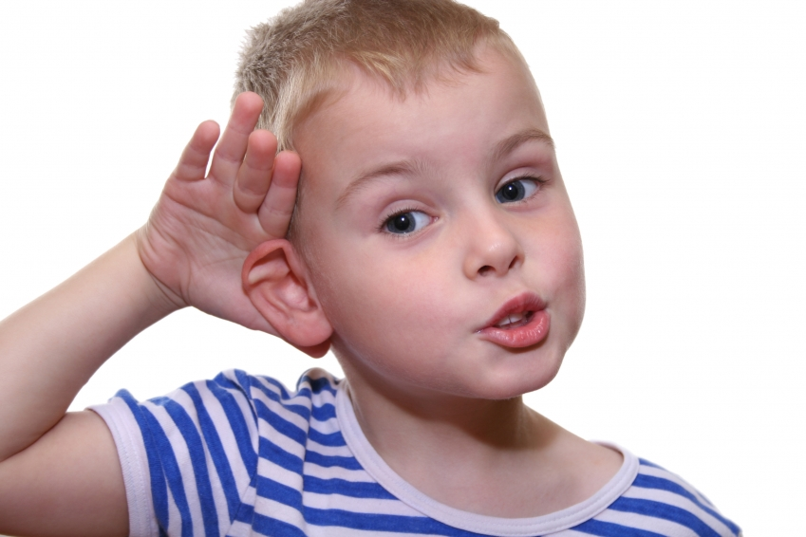
Особенности памяти
детей с нарушением слуха
г.Нижневартовск.,2015г

Slide 2
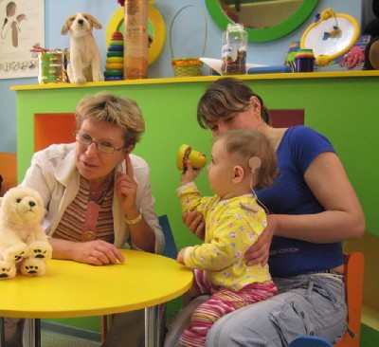
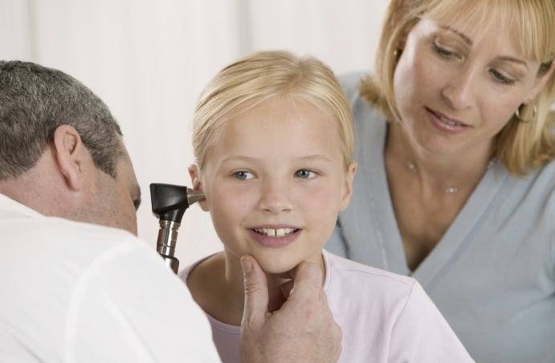

Slide 3
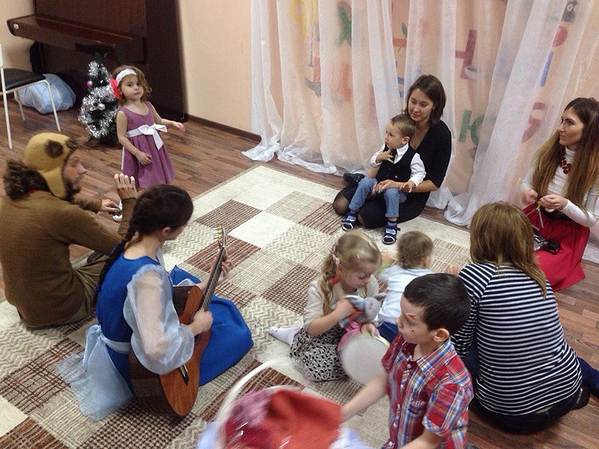
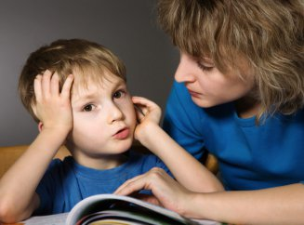

Slide 4
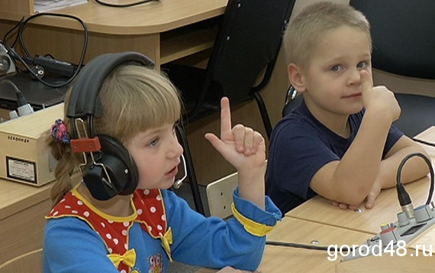
В ходе всего УВП особое внимание уделяется развитию речи детей, их остаточного слуха, мышления, формированию произносительной стороны речи. С 2-летнего возраста начинается целенаправленная работа по обучению слабослышащих детей грамоте (чтению и письму печатными буквами).
Это необходимо для того, чтобы обеспечить ребенку полноценное восприятие речи через чтение и полноценное ее воспроизведение с помощью письма.

Slide 5
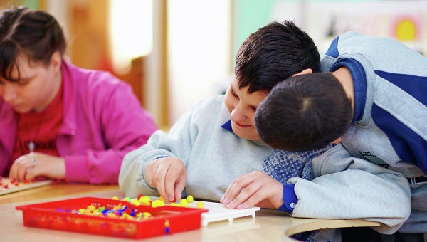
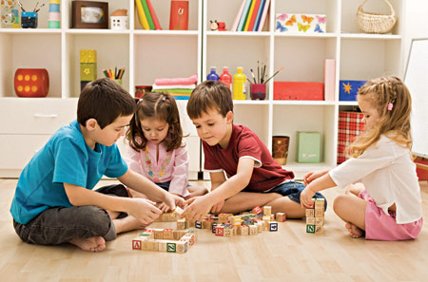

Slide 6
Факторы, влияющие на развитие речи ребенка, страдающего нарушением слуха :
Степень снижения слуха — чем хуже ребенок слышит, тем хуже он говорит;
Время возникновения нарушения слуха — чем раньше оно возникло, тем тяжелее расстройство речи;
Условия развития ребенка после возникновения поражения слуха — чем раньше принимаются специальные меры для сохранения и воспитания нормальной речи, тем лучше результаты;
Общее физическое и психическое развитие слабослышащего ребенка — ребенок физически крепкий, психически полноценный, активный будет обладать более развитой речью, чем физически ослабленный, пассивный.

Slide 7
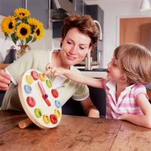
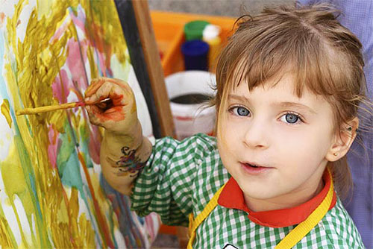
Особенности развития мышления и речи слабослышащих детей:
Наглядно-действенное, наглядно-образное и словесно-логическое мышление – последовательные ступени интеллектуального развития.
Интеллектуальное развитие ребенка характеризуется закономерной сменой стадий, в которой каждая предыдущая подготавливает последующие.
С возникновением новых форм мышления старые формы не только не исчезают, а сохраняются и развиваются.

Slide 8
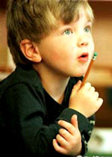
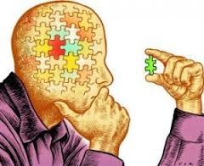
Отставание мыслительной деятельности слабослышащих детей:
В резком отставании словесно-логического мышления;
В дефиците мотивации, крайне низкой познавательной активности, обусловленной сниженным слуховым восприятием;
Несформированности умственных операций: анализа, синтеза, абстрагирования, обобщения, сравнения;
В нарушении вербальной стороны мыслительных процессов;

Slide 9
Компенсаторные функции организма:
В качестве компенсирующих каналов при обучении и развитии глухих детей выступают такие сенсорные системы, как зрительная, кожная, двигательная, тактильная, остаточный слух.
Успех коррекционно-педагогической деятельности во многом определяется состоянием сохранных функций и умением их использования.
В комплексе анализаторов, активно участвующих в сенсорной основе, физической деятельности, ведущее значение принадлежит двигательной системе, осуществляющей регуляцию выполнения произвольного двигательного акта.

Slide 10
Сетчатка глаза у людей, родившихся глухими или у тех, кто потерял слух в раннем возрасте, развивается иначе, чем у людей, которые могут слышать.
Т.о., у глухих людей развивается лучше периферическое зрение, что позволяет им видеть все, что происходит вокруг не только лучше, но и больше, что в свою очередь повышает их осведомленность и понимание того, что их окружает, происходит вокруг них, а также дает большую возможность увидеть любую потенциальную опасность.

Slide 11
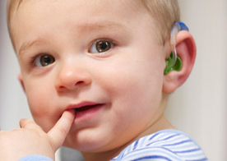
Кроме этого, нарушения слуха иногда можно компенсировать хирургическим или медицинским путем. Однако в большинстве случаев единственное средство компенсации – слуховые аппараты.
Это особенно касается сенсоневральных нарушений слуха (когда повреждается внутреннее ухо). Но нельзя забывать, что они не могут восстановить нормальный слух, а служат лишь для улучшения слуха во всех ситуациях, позволяя человеку жить более полноценной жизнью.

Slide 12
Дети сравнительно поздно начинают осознавать свой дефект, как препятствие к развитию.
Зависит это от среды воспитания, отношения к такому ребенку со стороны близких и их социальных установок. Наиболее характерными из них являются:
Понимание тяжести дефекта и ориентация на формирование самостоятельной, полноценной личности, готовой к реализации своих возможностей в самостоятельной продуктивной деятельности;
Понимание необратимого характера нарушения, формирование личности, осознающей свою несостоятельность, максимально зависящую от других, требующую к себе особого отношения и внимания со стороны близких и других людей.

Slide 13
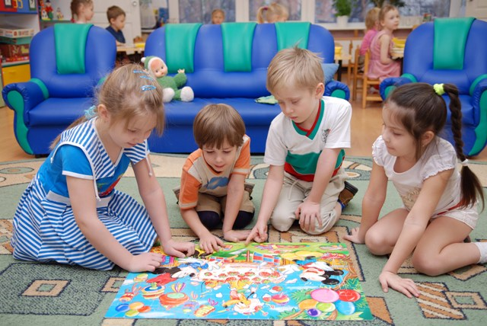
Наиболее опасна для развития личности такого ребенка 2-я социальная установка, т.к. она ориентирована на формирование наиболее опасных для ребёнка качеств личности, связанных с осознанием им себя инвалидом.
Нельзя забывать о том, что развитие ребенка, находящегося в инвалидизирующих условиях воспитания, приводит к изменениям личности ребенка.
Поэтому семье и педагогам важно найти пути преодоления у детей отрицательных личностных качеств, вызванных дефектом.

Slide 14
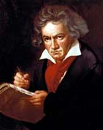
Знаменитые глухие люди :
Людвиг Ван Бетховен — немецкий композитор, которого считают величайшим творцом всех времен. Его творчество относят как к классицизму, так и к романтизму; на самом же деле оно выходит за рамки подобных определений: сочинения Бетховена — прежде всего выражение его гениальной личности. Уже в 28 лет жаловался на шум в ушах, ему бывало трудно различать высокие тона, понимать беседу, ведущуюся шепотом. К 32-м годам Бетховен потерял слух.

Slide 15
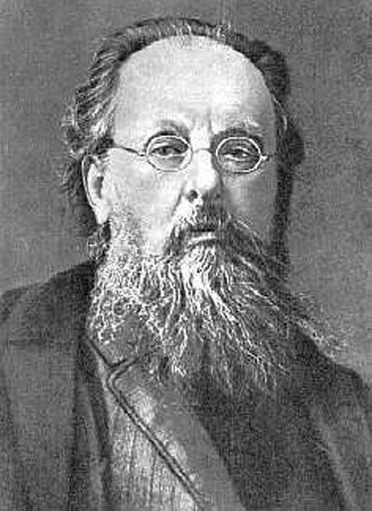
Константин Эдуардович Циолковский - русский ученый, работавший в области аэронавтики, аэродинамики и астронавтики, изобретатель ракеты и исследователь космоса. Циолковский первым разработал модель ракеты, способной полететь в космос. Потерял слух в 16 лет.

Slide 16
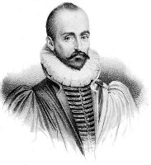
Известный французский философ, гуманист Мишель Монтень в XVI веке писал: “Глухота – более тяжкий физический недостаток, чем слепота. Он лишает человека главного его качества – способности быстрого и свободного общения”.

Slide 17
Благодарю за внимание!

